Slide 1
Программа психолого-педагогической поддержки развития познавательной активности
Буслаева Татьяна Михайловна
МАДОУ № 66 Великий Новгород

Slide 2
Теоретический взгляд
В федеральном государственном стандарте нового поколения говорится о «портрете» дошкольника, как о любознательной, активной и заинтересованно познающей мир личности. Основная цель познавательного развития –это развитие познавательных способностей и познавательных интересов каждого ребенка. Совместная познавательная деятельность дошкольника как со взрослым, так и со сверстником способствует становлению познавательной мотивации и наполняет познавательную деятельность ребенка новым личностным смыслом.

Slide 3
Что важно
Важными факторами в развитии познавательной активности детей дошкольников являются: личность педагога, характер его взаимоотношений с ребенком, закономерности и особенности внутреннего мира ребенка.
Основными условиями для развития познавательной активности детей являются: интересы и потребности детей, осмысление и осознание себя в окружающем мире, индивидуальность каждого ребенка, средства и способы добывания знаний.

Slide 4
И еще
Познавательная активность является одним из важных качеств, характеризующих психическое развитие дошкольника. Можно определить познавательную активность как стремление к наиболее полному познанию предметов и явлений окружающего мира.

Slide 5
Необходимо
Чтобы познавательный интерес ребенка был высоким, нужно, чтобы он сам был активным участником педагогического процесса, т.е. лично сам исследовал, экспериментировал, наблюдал, ощущал, сравнивал, анализировал, видел результаты своих маленьких экспериментов, спрашивал у взрослых о том, что делать дальше или где это узнать, искал материал по своему изучаемому объекту дома, в саду или библиотеке, делал самостоятельные выводы по мере своих способностей.

Slide 6
Что будет
При такой форме обучения гарантирован успех в развитии познавательной активности ребенка-дошкольника и прочное запоминание материала. Конечно, это он будет делать под умелым педагогическим руководством взрослого, который будет НЕ подменять ребенка, а направлять.

Slide 7
Познавательное развитие дошкольников
Развитие мышления, памяти, внимания
Развитие любознательности
Формирование специальных способов ориентации
Различные виды деятельности
Развитие познавательной мотивации
Экспериментирование
Вопросы детей
Развитие воображения и творческой активности
Использование схем, символов, знаков
Развитие логики
Развивающие игры

Slide 8
Этапы познавательного развития
Любопытство
Любознательность
Развитие познавательного интереса
Развитие познавательной активности

Slide 9
Познавательная активность дошкольников
Основой познавательной активности служит образовательная познавательная задача, предполагающая наличие поисковых знаний, умений, способов получения знаний, а также мотивацию для реализации познавательной задачи.

Slide 10
Актуальные методы познавательного развития
Познавательно-исследовательская деятельность
Проектный метод
Проблемно-поисковый метод
Информационно-коммуникативные технологии
Игровые технологии

Slide 11
Наблюдения
В ходе наблюдений было выявлено снижение познавательной активности у подгруппы детей 5-6 лет. Дети не желали принимать участие в обсуждении темы, были пассивны при выполнении заданий во время образовательной деятельности, дети отказывались действовать по принятому плану, не стремились доделывать начатое дело до конца.

Slide 12
Действия
В связи с этим возникла необходимость создания программы психолого-педагогической поддержки развития познавательной активности детей.
Важным условием при реализации программы является установление доверительных, теплых отношений с ребенком, основанных на знании его индивидуальных особенностей.

Slide 13
Выбор темы
Во время обсуждения темы образовательной деятельности, некоторые дети предложили тему «Космос», потому что слышали про праздник – День космонавтики , хотят побольше узнать про планеты, особенно Сатурн, про метеориты, Солнце. Малоактивные дети остались равнодушны к обсуждению, но все же иллюстрации в энциклопедии некоторые из них рассмотрели.

Slide 14
Как найти ответы на вопросы:
Софья сказала, что о космосе можно прочитать в энциклопедии - Данила решил попросить взрослых рассказать то, что они знают о космосе, планетах и космонавтах.
Лиана предложила попросить родителей найти фотографии или картинки про космос в Интернете;
Было решено использовать для изготовления поделок рулончики от туалетной бумаги, коробочки и другой подходящий материал, решено принести это из дома.

Slide 15
Детские вопросы
«Откуда утром выходит Солнце? Где живет Луна?» (Полина)
«А Луна далеко или близко? Почему мы Луну видим здесь, а она у бабуш­ки тоже светит?» (Женя)
«Почему нельзя достать до неба?» (Наташа)
«Почему Солнце горячее?» (Света)
«Почему Луна идет за нами, когда мы движемся?» (Дарина)
«Все ли звезды круглые или они бывают разной формы? Почему они ночью видны, а днем нет?» (Саша)
«Почему в космосе темно? Там же солнышко светит?» (Даниил)
« Почему летают в космос? Они же могут там потеряться или погибнуть!» (Таня)
«Почему планеты летают вокруг Солнца, оно что их притягивает»(Никита)
«Откуда в космосе берутся метеориты» (Арсений)
«Как ученые придумали ракеты и космические станции?» (Костя)
«Мне нравится планета Сатурн, потому что у нее есть кольца, я хочу узнать про нее побольше» (Антон)

Slide 16
Этапы работы по теме «Космос»
1. Выявление первоначальных знаний детей о космосе.
2. Информация родителей о предстоящей деятельности.
3. Подбор литературы фотографий, плакатов о космосе.
4. Просмотр познавательного видеофильма.
5. Работа с родителями по заданной теме.
6. Сюжетно - ролевые, дидактические и подвижные игры, индивидуальная и групповая работы.
7. Организация выставки работ о космосе (совместная работа детей и родителей).
8. Коллективное панно «Космос»
9. Конкурс чтецов «Стихи о космосе»

Slide 17
Процесс
Занимаясь художественной деятельностью ребята лепили веселых марсиан, космонавтов, космические корабли и луноходы, делали аппликации из цветной бумаги, ткани и фольги, делали поделки из бросового материала; изображали свои представления о полете в космос в рисунках, строили из конструкторов.

Slide 18
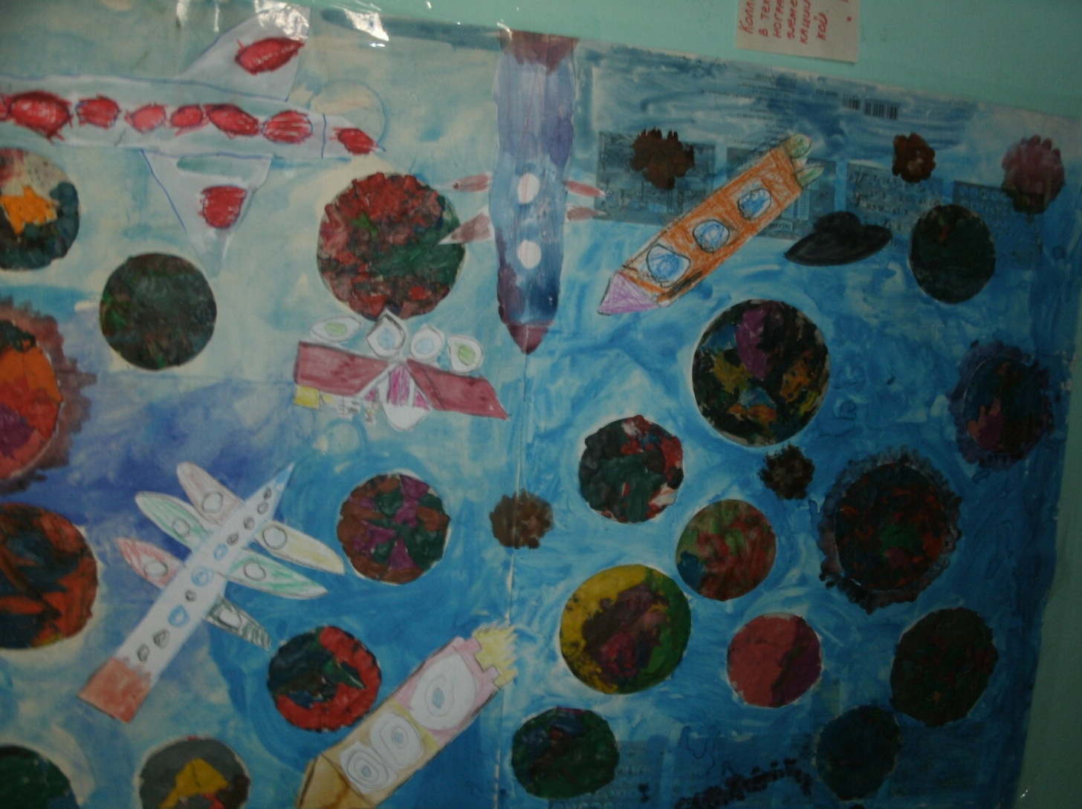
Коллективное панно «Космос»

Slide 19
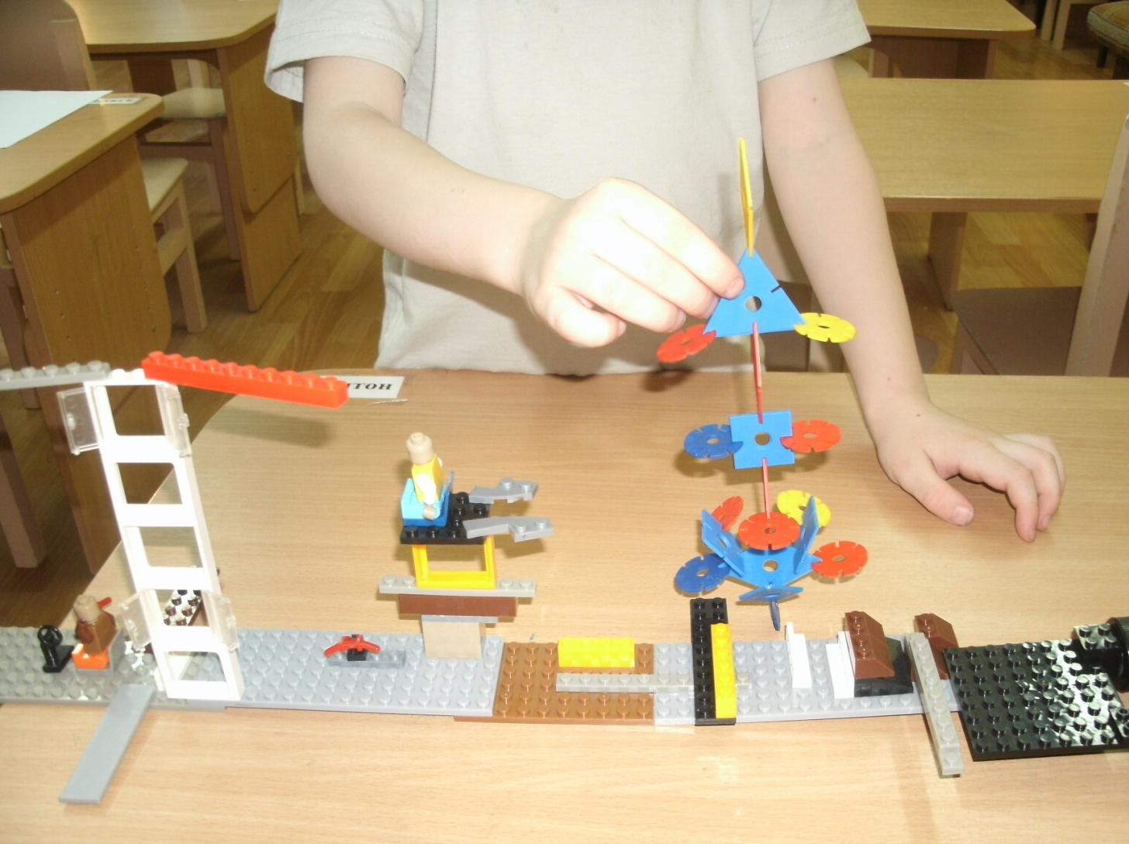
«Космическая станция»

Slide 20
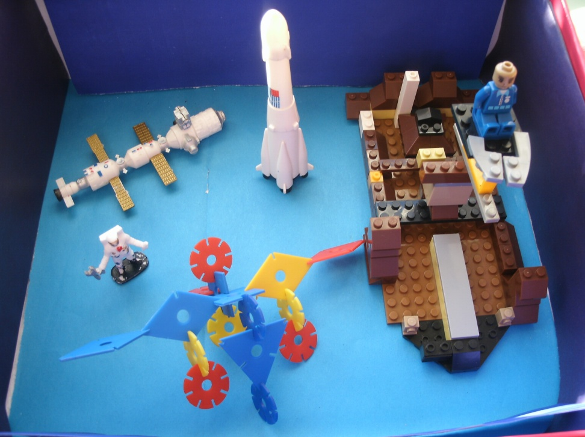
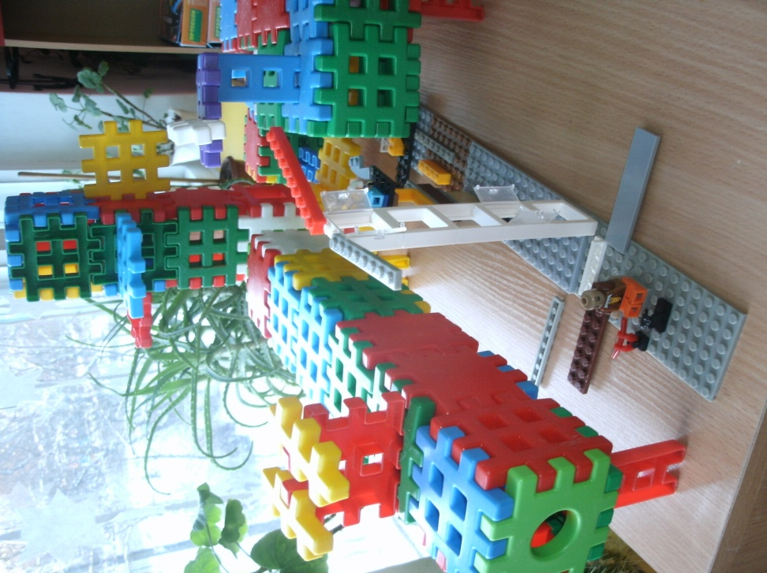
Поделки из разных видов конструктора

Slide 21
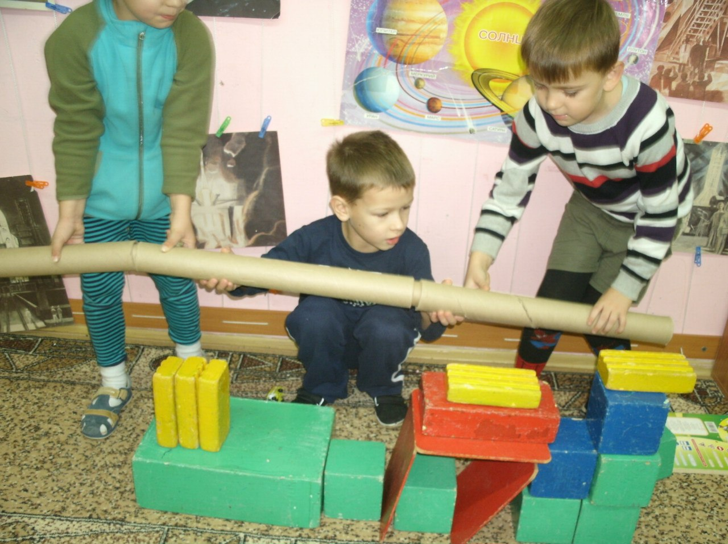
Изобретатели

Slide 22
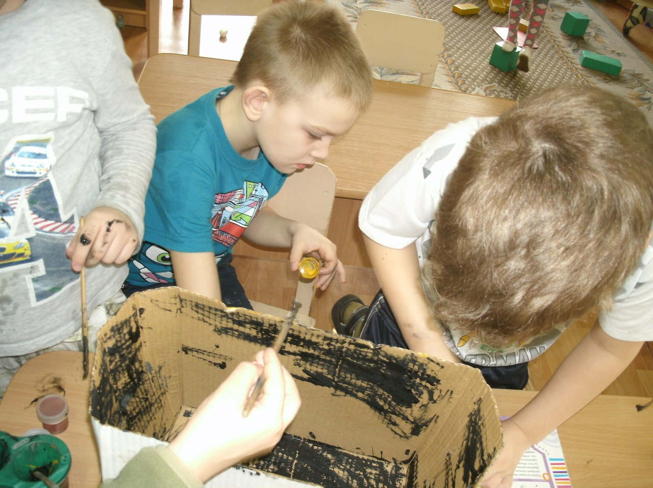
Когда дети увлечены работой, то лучше оставить их в покое, чтобы не помешать…

Slide 23
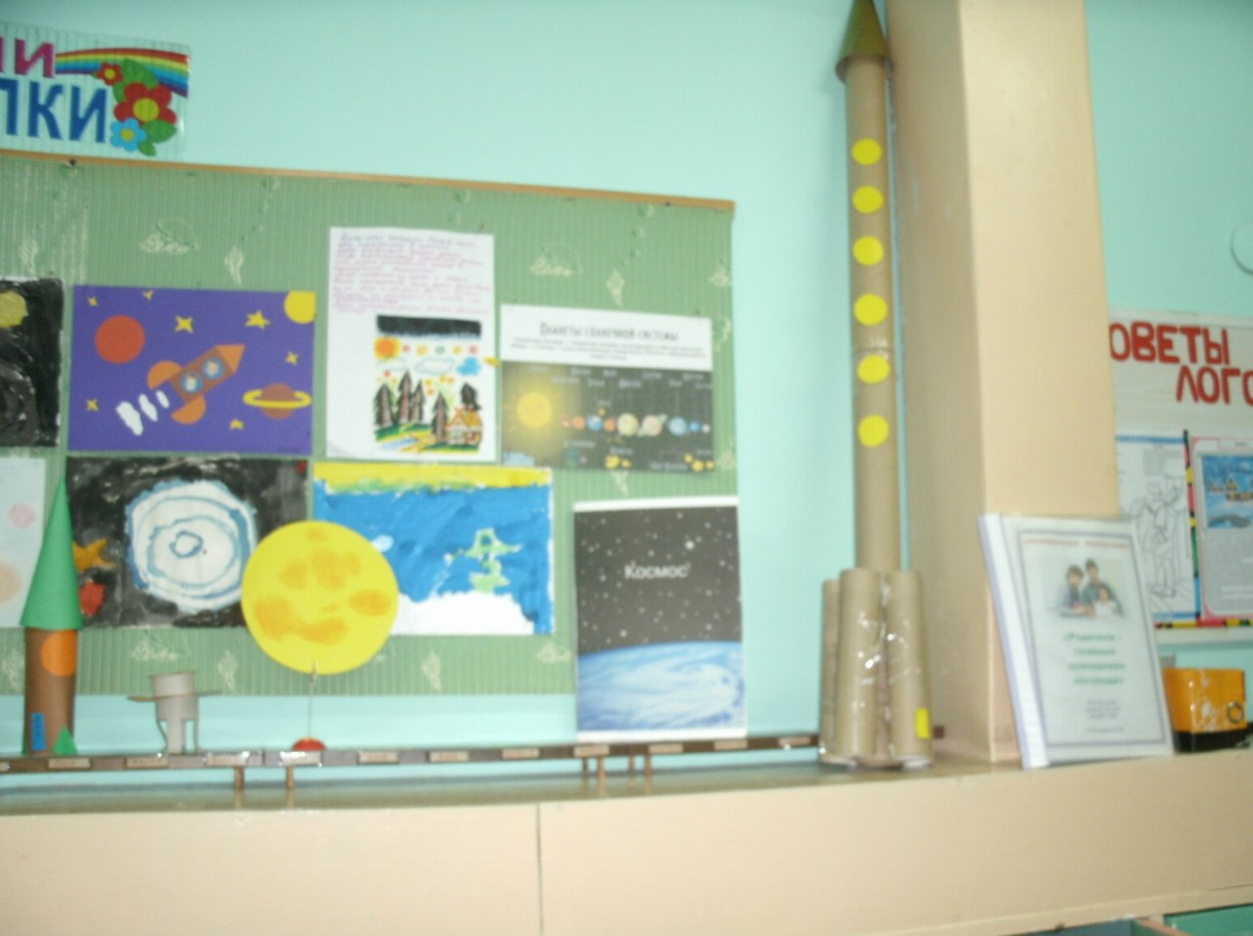
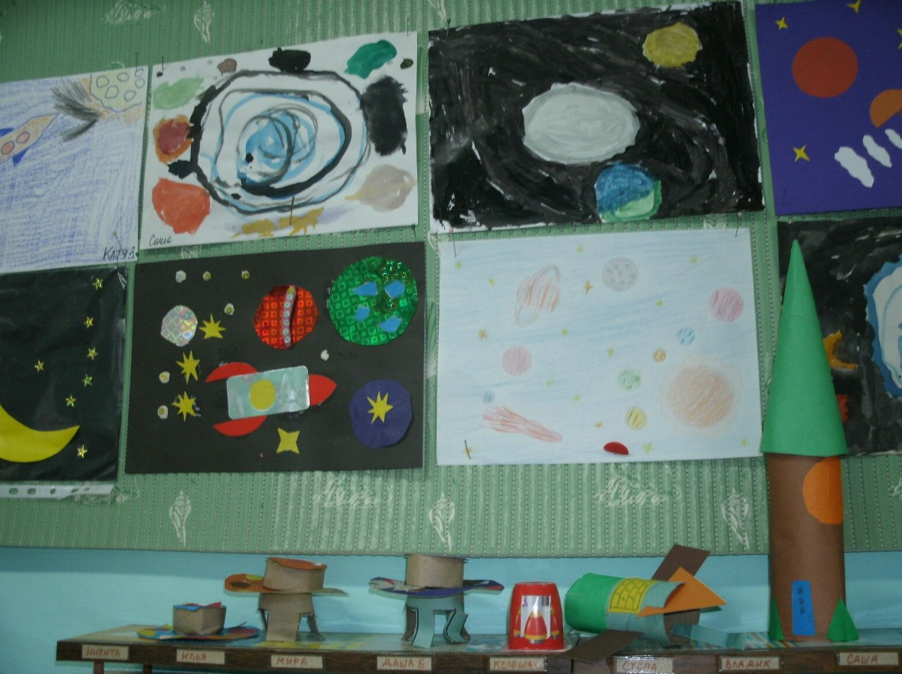
Полет творческой фантазии

Slide 24
Наблюдения
Во время работы над темой малоактивные дети постепенно приобщались к общей деятельности, стали проявлять заинтересованность, потому что видели результаты других детей и получали необходимую психологическую поддержку со стороны воспитателя.
Тактика помощи выражалась в том, чтобы ненавязчиво и тактично помочь ребенку начать действовать, не остаться равнодушным к его идее, дать возможность узнать что-то новое добровольно, найти способ применить свои знания на практике, поучаствовать в общем деле.

Slide 25
Результаты малоактивных
Андрей принес из дома атлас, в котором были изображения созвездий и рассказал детям про Большую Медведицу.
Богдан, заинтересовавшись темой, тоже захотел нарисовать рисунок про космос, но сомневался в себе. Дети помогли ему заготовить фон, предложили сюжет.
Алина захотела сделать луноход, попросила помощи.
Семен так и не приобщился к совместной деятельности, но зато дома рассказывал маме обо всем происходящем…

Slide 26
Итоги
Работа по теме образовательной деятельности « Космос» дала положительные результаты. Дети получили знания об истории освоения космоса, раскрылся творческий потенциал детей и родителей, что способствовало укреплению взаимопонимания воспитанников, педагогов и родителей.
Познавательная активность ребенка, направленная на обследование окружающего мира, организует его внимание на исследуемых объектах до тех пор, пока не иссякнет интерес. Роль взрослого - поддержать этот интерес с помощью разнообразных методов и приемов, а также оказывать им необходимую психолого-педагогическую поддержку.

Slide 27
Спасибо за внимание!

